Slide 1
Как быстро настроить и удобно работать со сводной таблицей бюджетов

Slide 2
Краткий обзор функционала и возможностей
Основным инструментом работы в УХ с бюджетами является сводная таблица.
Настройка разных бланков, экспорт импорт из MS EXCEL, режим обратного распределения, режим работы со статусами данных и процессами с согласования, режим графического представления данных, поддержка мультивалютного представления данных – далеко не полный перечень функций сводной таблицы.
В данной презентации акцент сделан на неочевидных полезных настройках СТ и на планируемых в ближайшее время улучшениях и новых возможностях.
Для желающих ознакомиться подробно – презентации и видео по бюджетированию:
http://v8.1c.ru/cpm/webinar.htm
Курс в УЦ №1

Slide 3
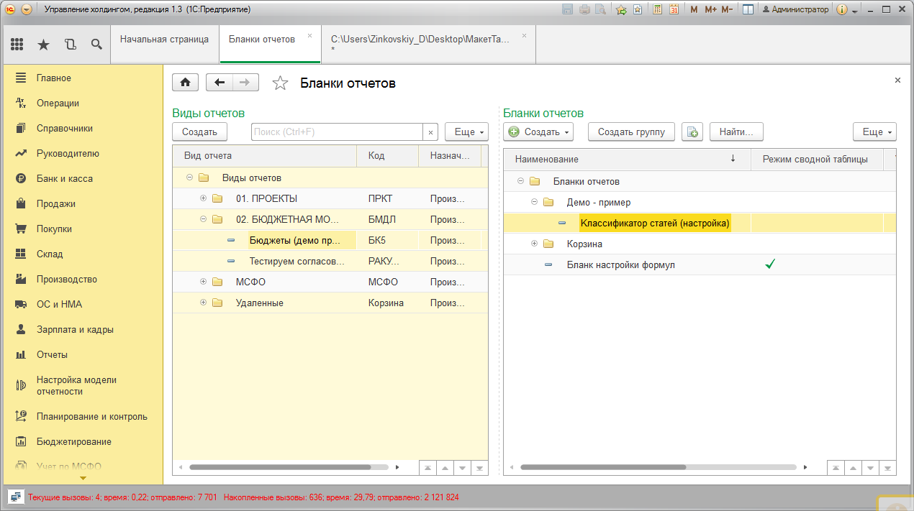
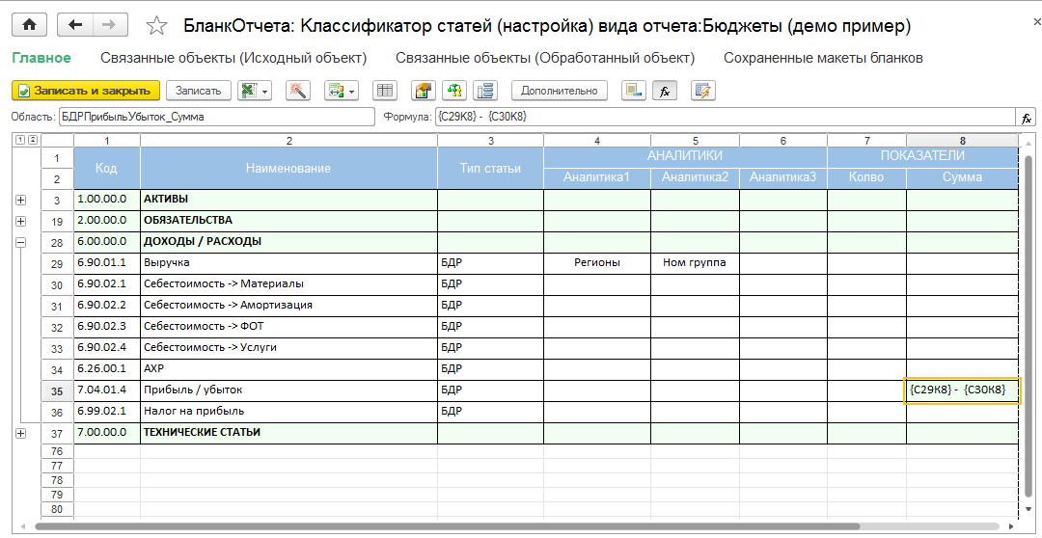
Настройка модели для примера (кратко)

Slide 4
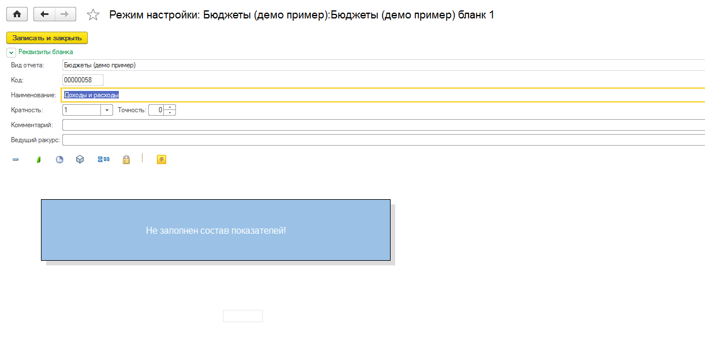
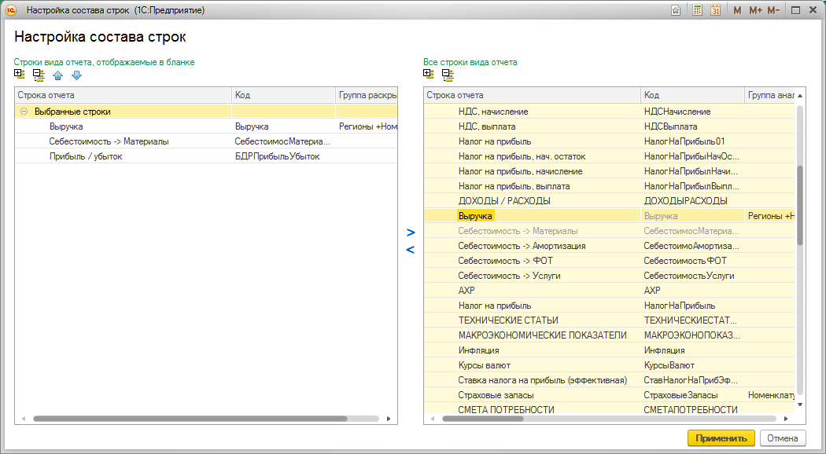
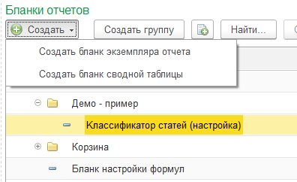
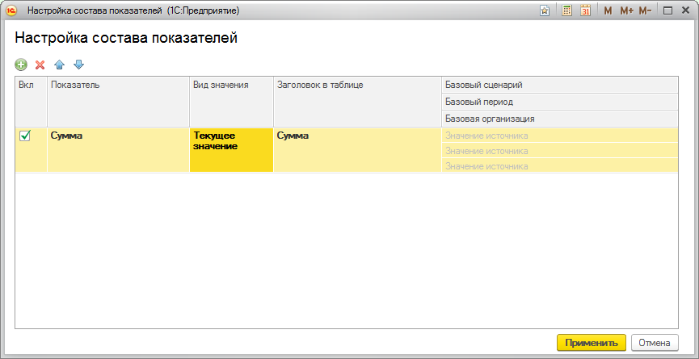
Настройка модели для примера (кратко)

Slide 5
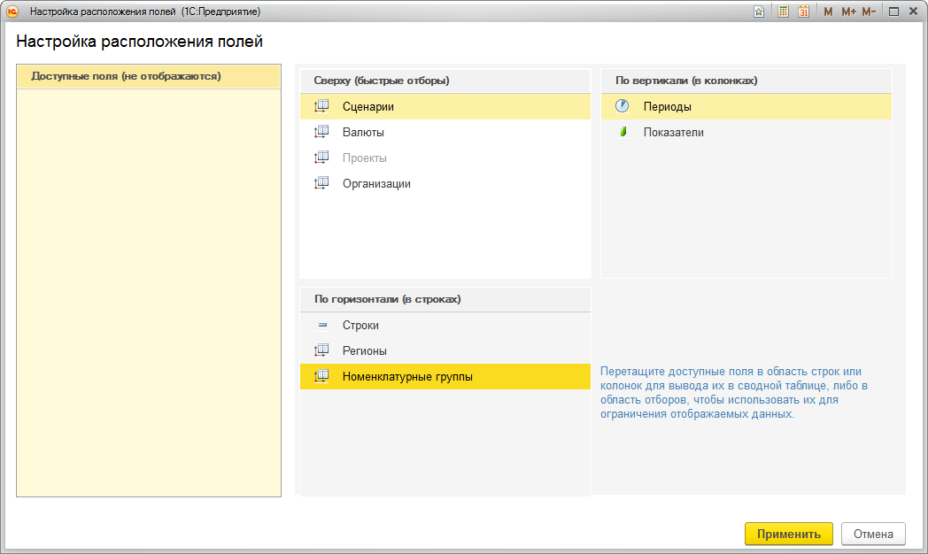
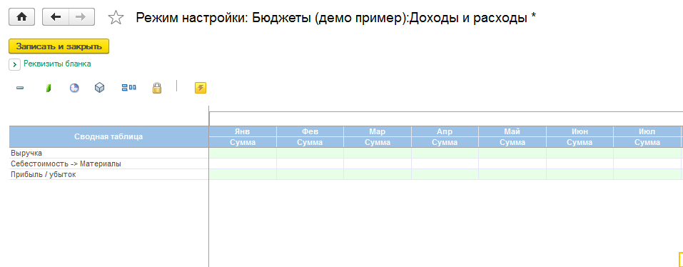
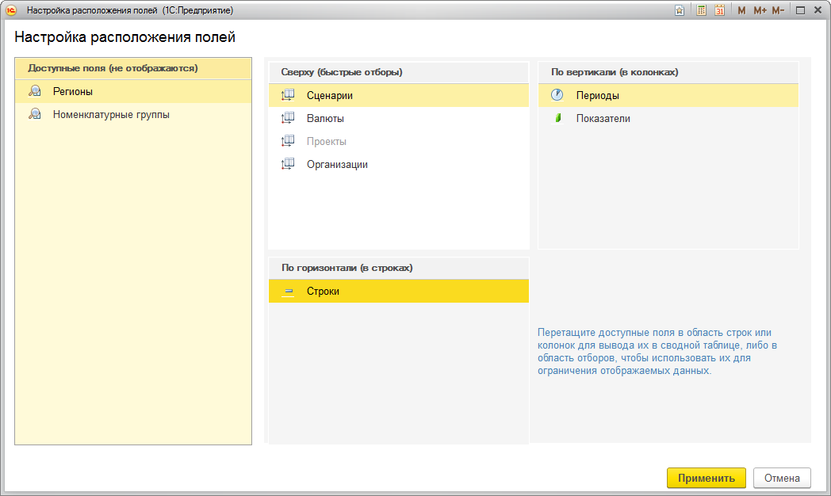
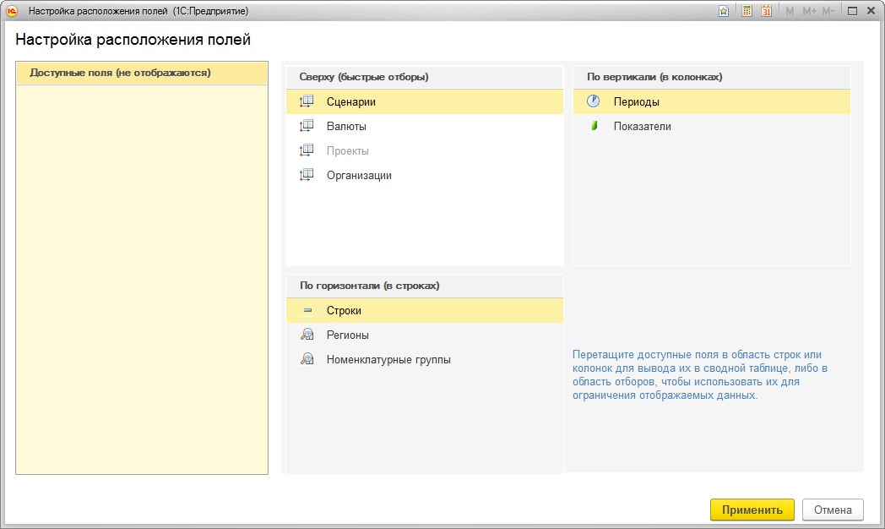
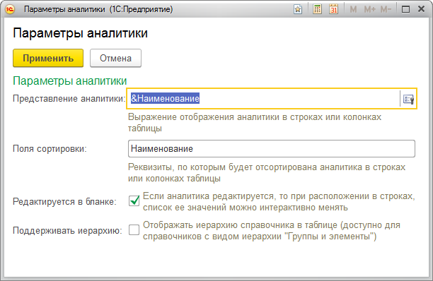
Настройка модели для примера (кратко)

Slide 6
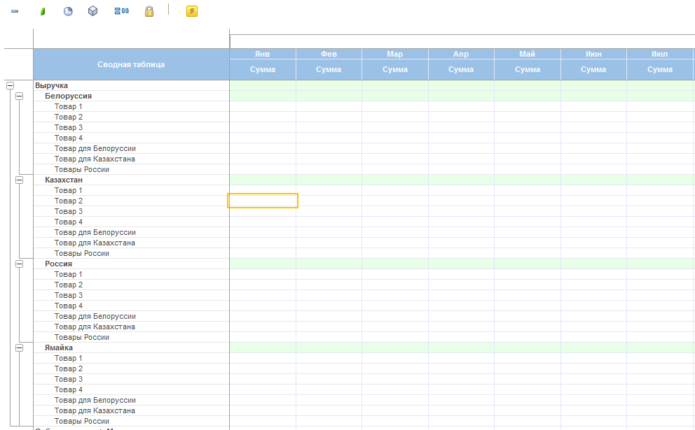
Настройка состава аналитик – зачем нужна?

Slide 7
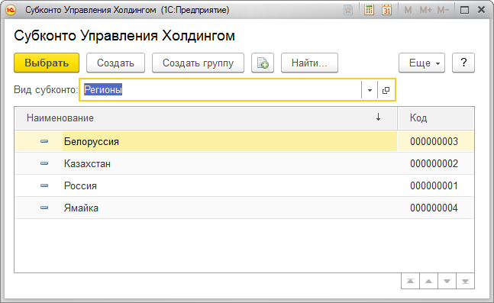
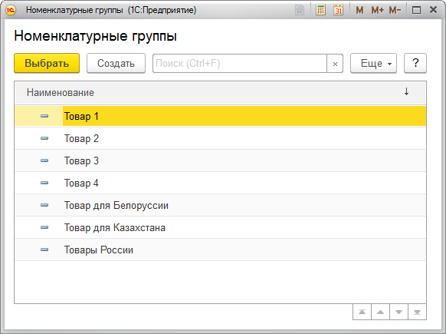
Настройка состава аналитик – зачем нужна?
Задача – связать разные наборы аналитик, избавить пользователя от дополнительного выбора.

Slide 8
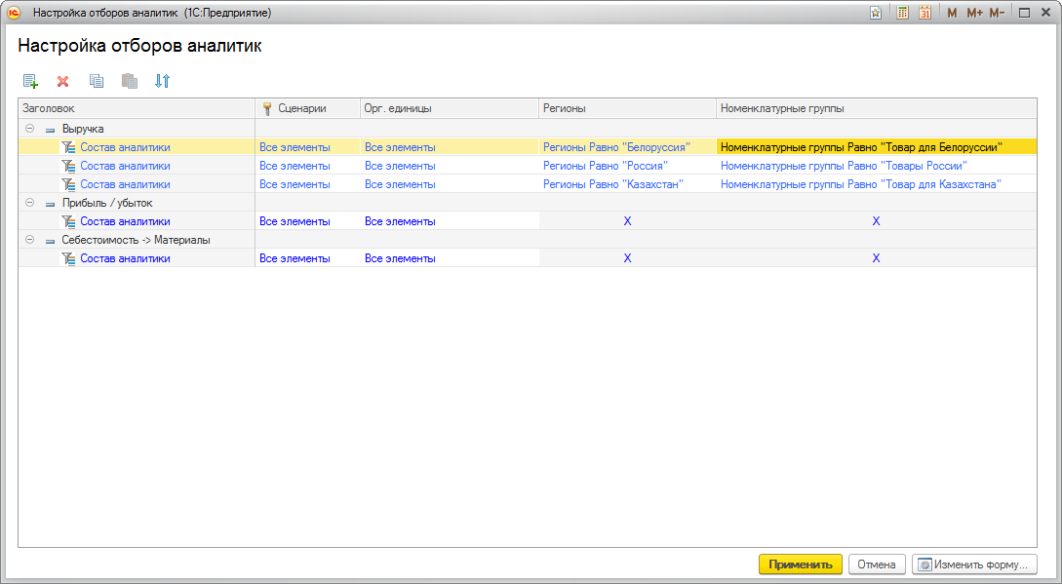
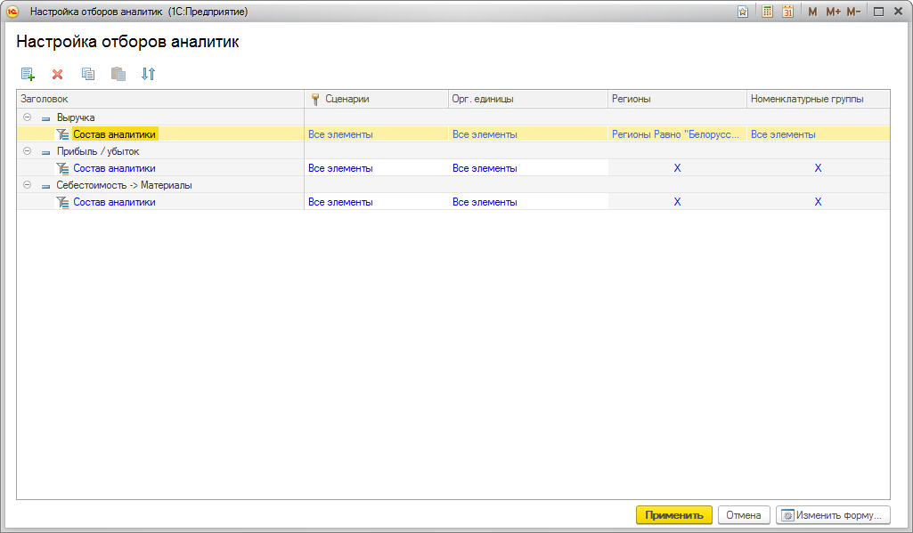
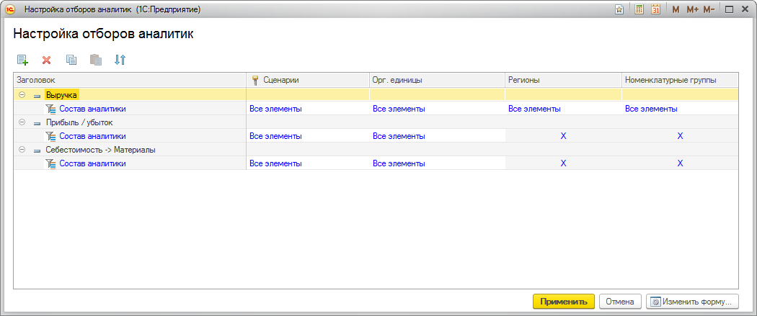
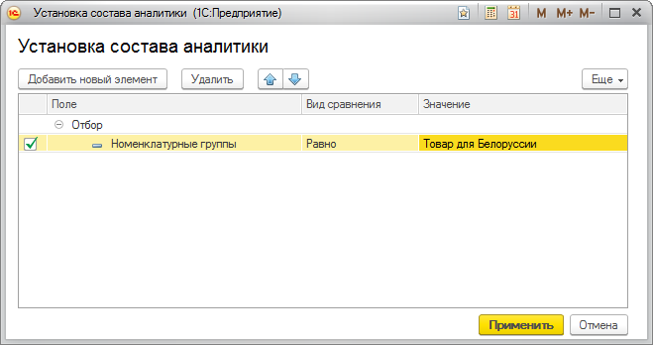
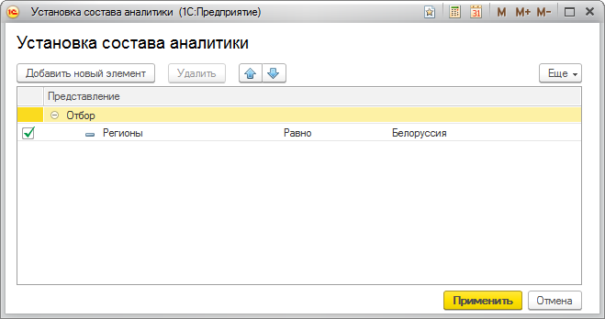
Настройка состава аналитик – зачем нужна?

Slide 9
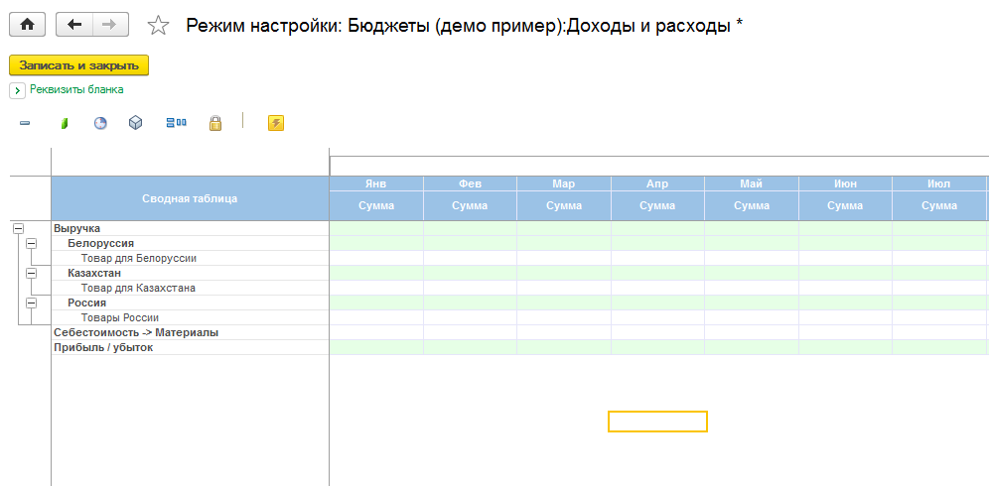
Настройка состава аналитик – зачем нужна?
Ограничение: настройка состава аналитики действует только для нередактируемых измерений!

Slide 10
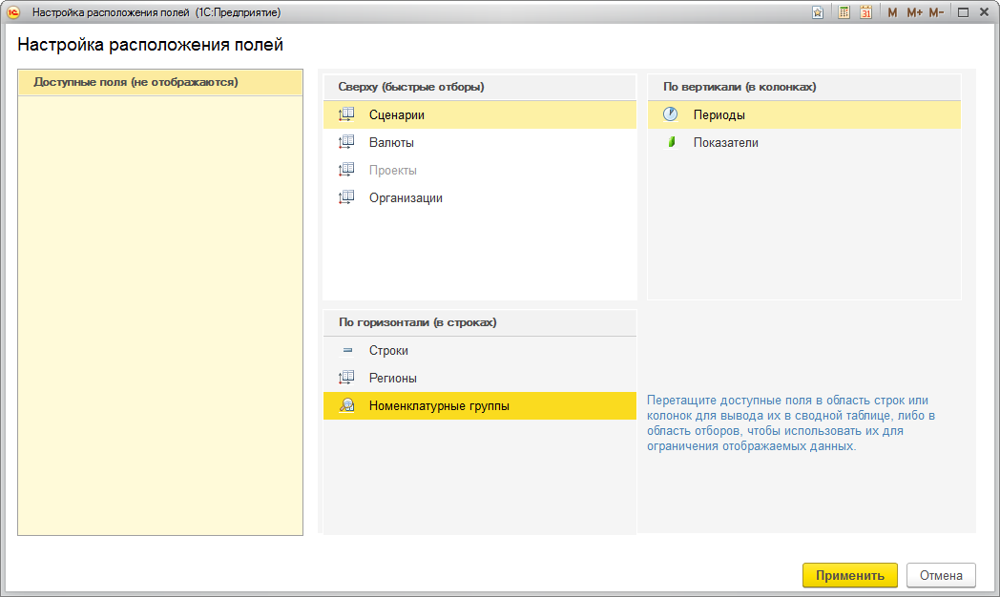
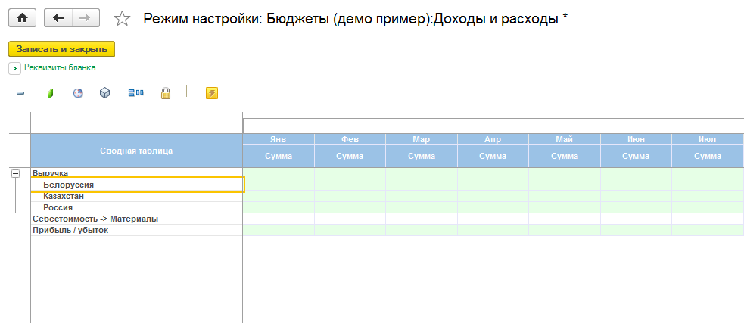
Настройка состава аналитик – зачем нужна?
Ограничение для редактируемых измерений:не могут располагаться в колонках таблицы

Slide 11
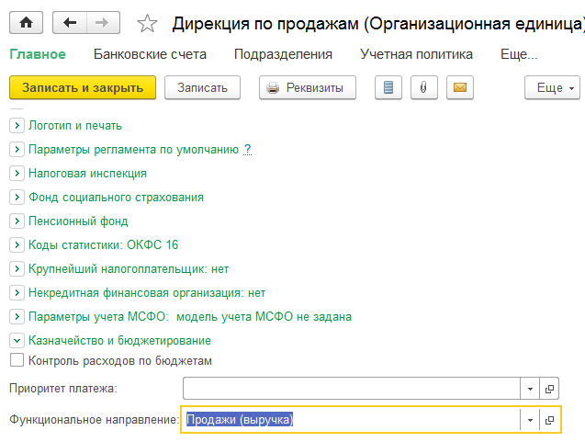
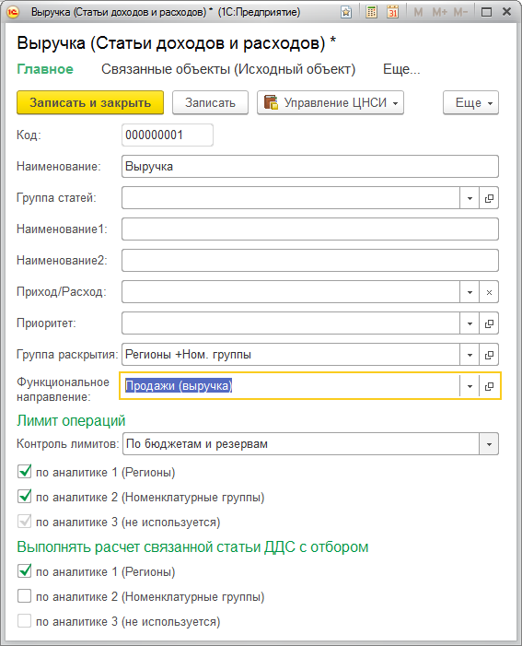
Настройка состава аналитик: функциональные направления
При синхронизации по функц. направлениям устанавливается доступность статей бюджетов в зависимости от ЦФО. Настройка общая с подсистемой резервирования

Slide 12
Семантика цвета фона ячеек
Заблокирован (утвержден или закрыт период)
Редактируемый:доступный
Вычисляемый:формула или агрегат

Slide 13
1С: Управление холдингом – сводная таблица
Работа в режиме отклонений:

Slide 14
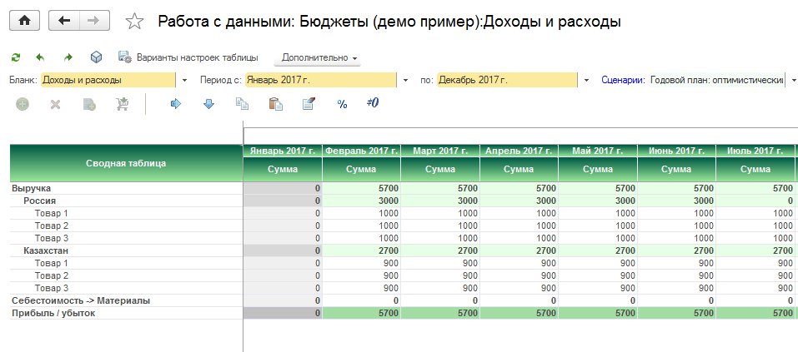
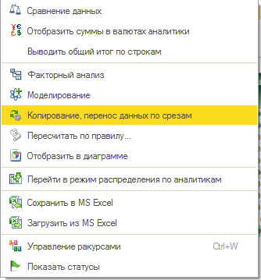
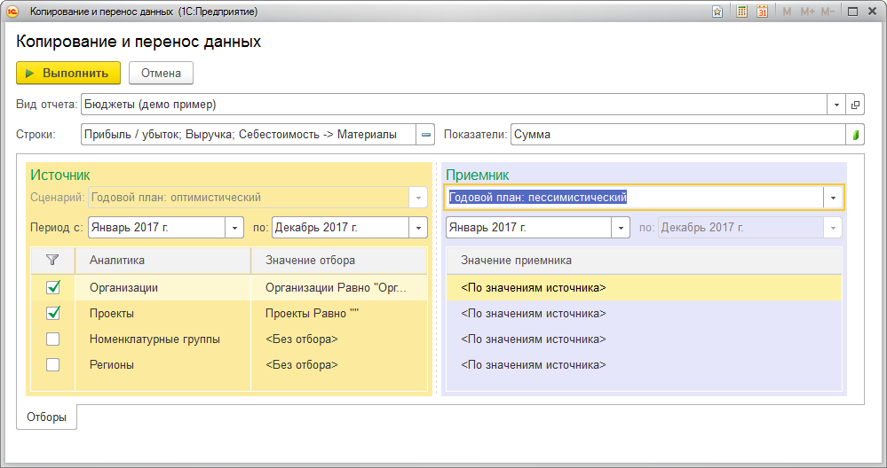
Работа в режиме отклонений

Slide 15
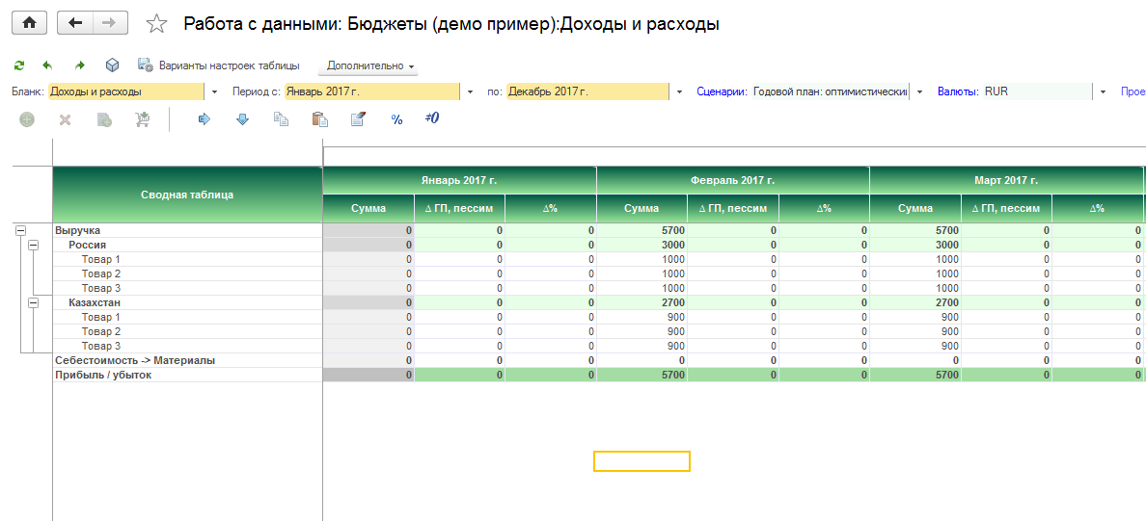
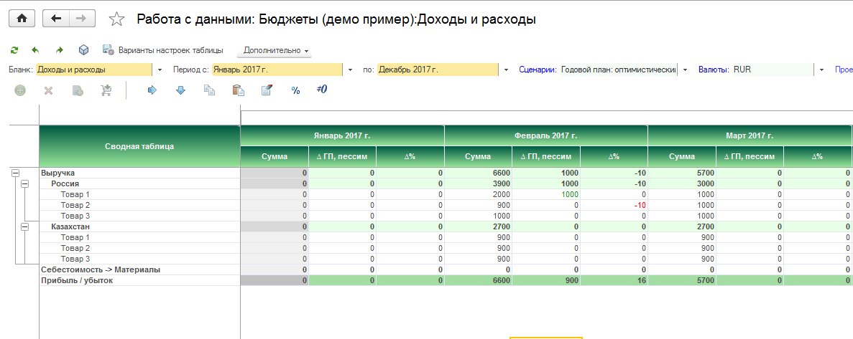
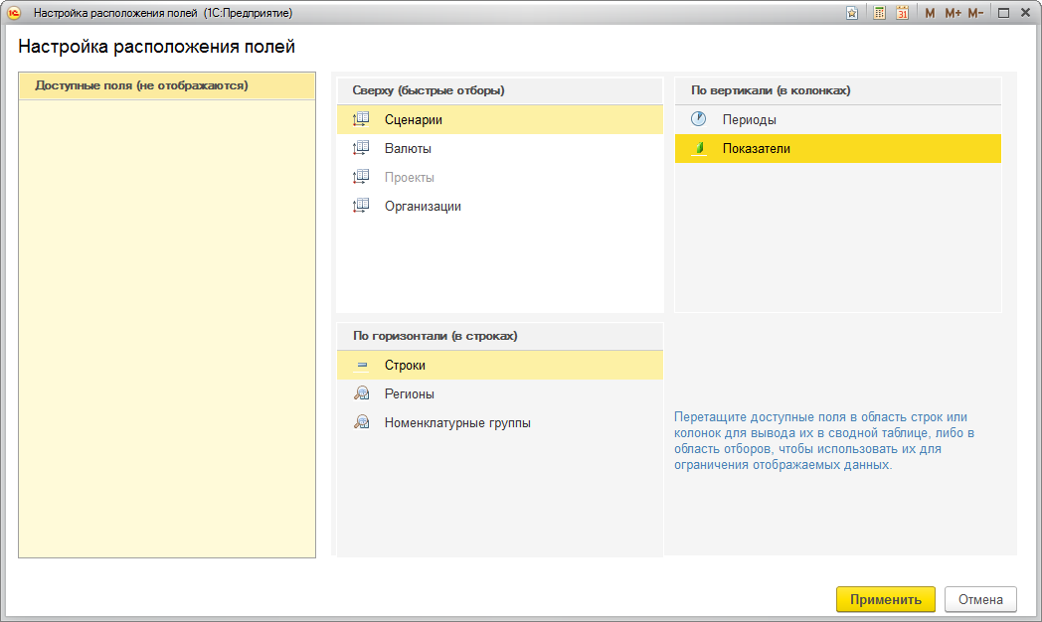
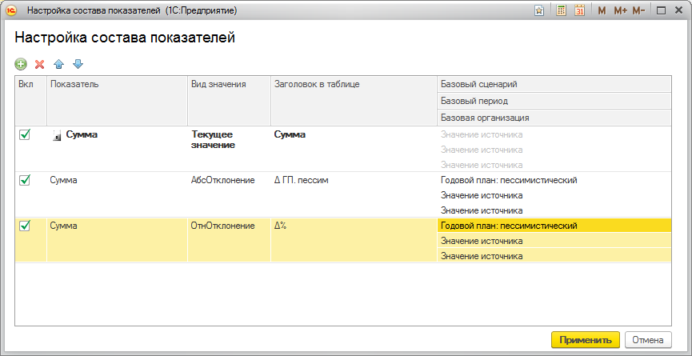
Работа в режиме отклонений

Slide 16
1С: Управление холдингом – сводная таблица
Интерактивные витрины данных

Slide 17
Интерактивные витрины данных
Диаграмма ганта
Монитор KPI
+
=
Сводная таблица 1
Сводная таблица 2

Slide 18
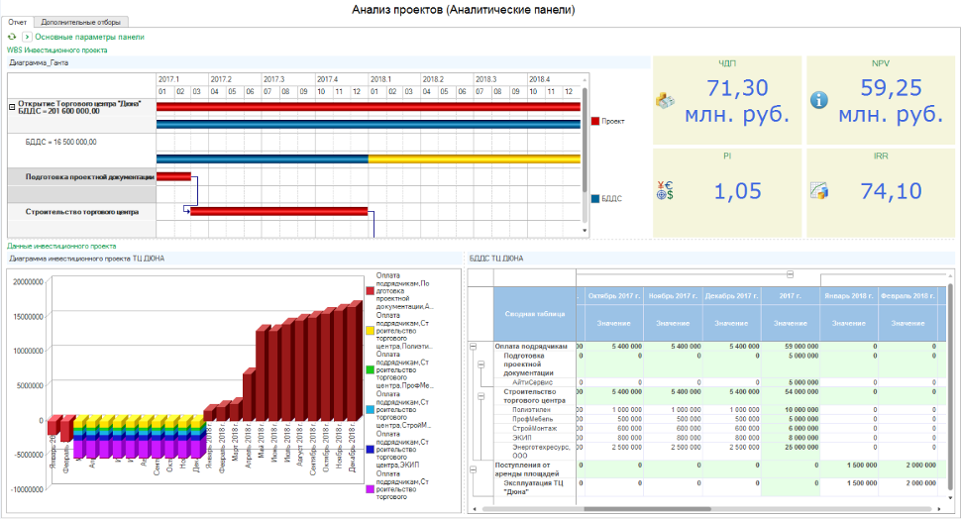
Интерактивные витрины данных

Slide 19
Как быстро настроить и удобно работать со сводной таблицей бюджетов
Спасибо за внимание!

